Slide 1

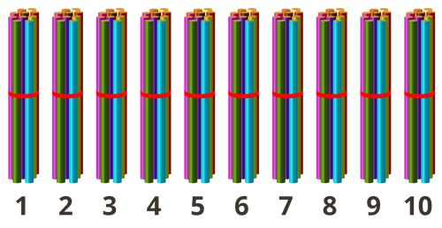
Досліджуємо лічильну одиницю – десяток.
Лічба десятками.
Сотня.

Slide 2
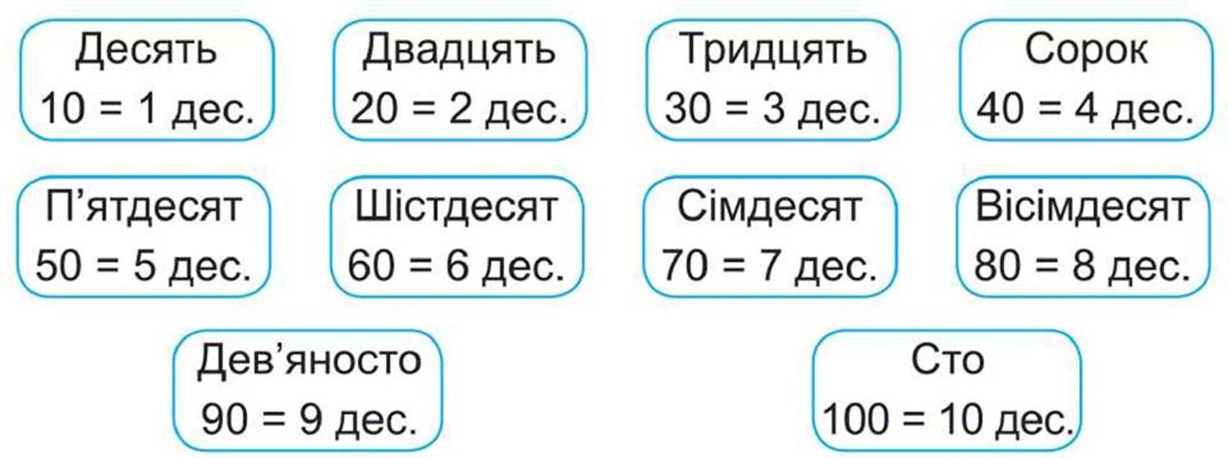

Вивчаємо назви десятків

Slide 3


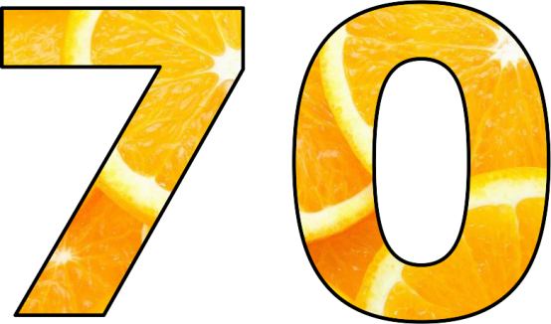







Гра «Що наступне?»

Slide 4
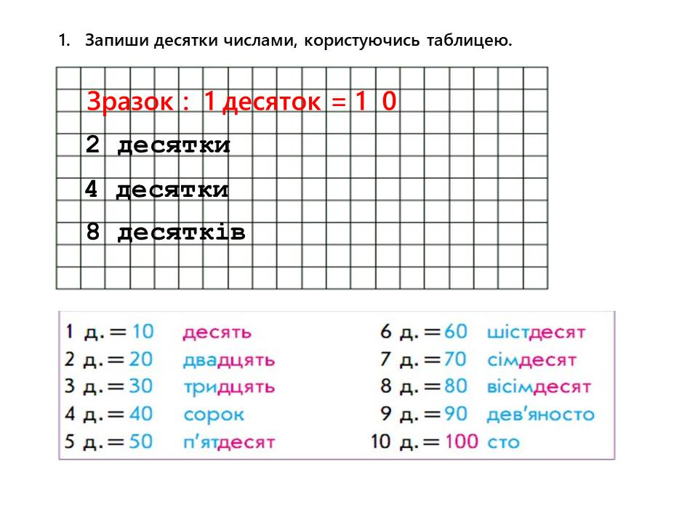
Робота в зошиті. Запиши десятки числами, користуючись таблицею.
= 2 0
= 4 0
= 8 0

Slide 5
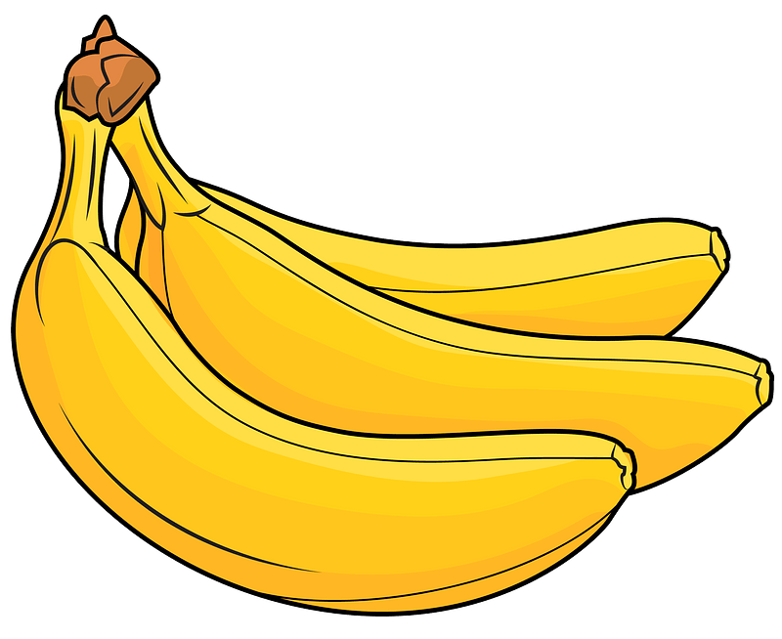
1. Запиши, скільки є трійок бананів. Познач , якщо на малюнку бананів більше ніж десять.
10

Slide 6
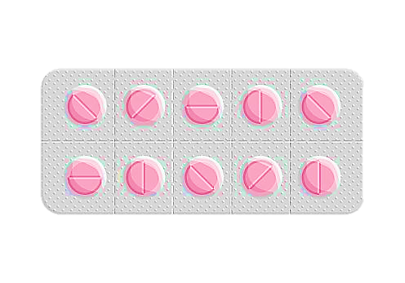
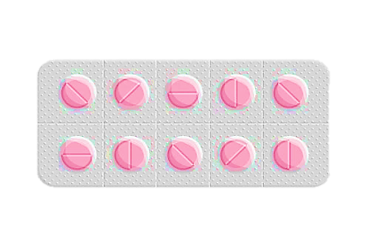
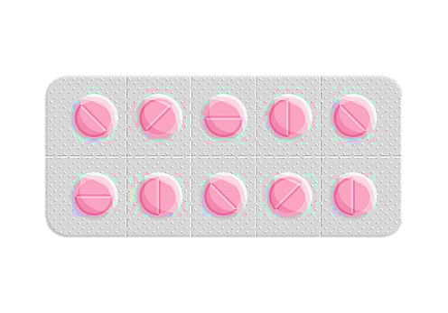
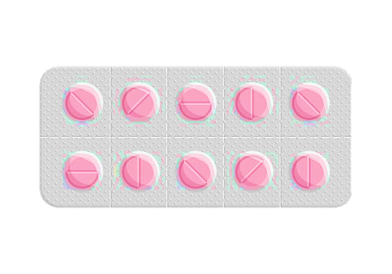


2. Полічи вітаміни десятками. Скільки десятків на кожному малюнку?
1
д.
2
д.
4
д.

Slide 7
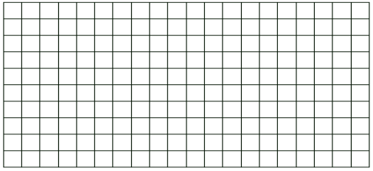
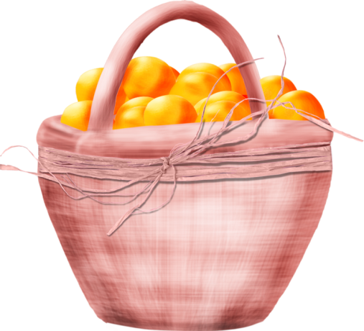
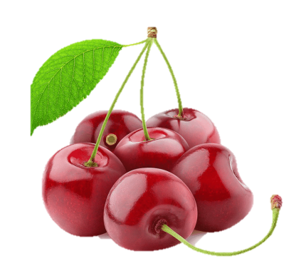
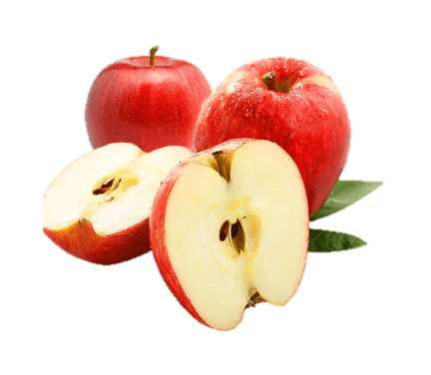
3. Виконай короткий запис задачі. Розв’яжи задачу.
У кошику лежать 4 пиріжки з вишнями і 3 – з яблуками. Скільки всього пиріжків у кошику?
З вишнями – 4 п.
?
З яблуками – 3 п.
4 3 ?
4 + 3 = 7
4 + 3 = 7
7

Slide 8

4. Порівняй математичні вирази за схемами.
8 - 6
2 + 3
3 + 4
10 - 6
2
5
7
4
7 - 5
9 - 6
2
3

